Slide 1

﻿Redes Neuronais Recorrentes para previsão do fluxo de tráfego rodoviário
Universidade do Minho
﻿Classificadores e Sistemas Conexionistas
Bruno Fernandes
Vitor Alves
21 Maio 2020 Grupo 4

Slide 2
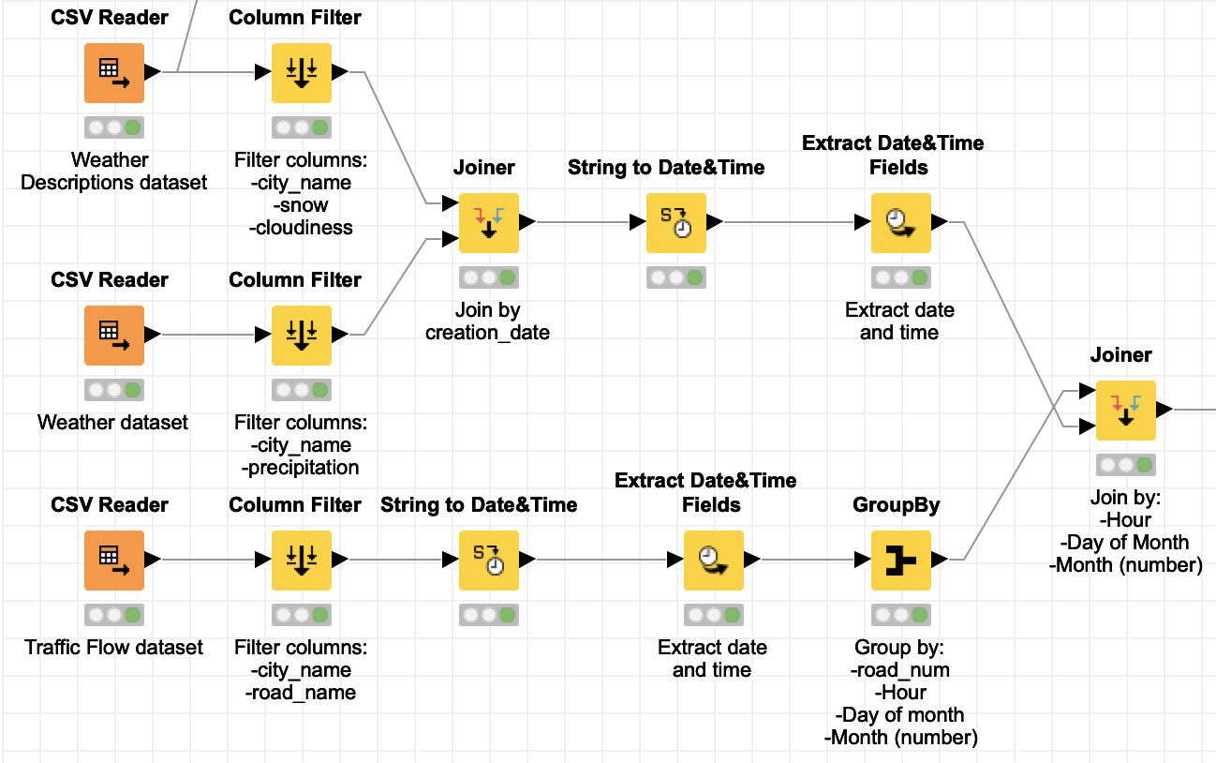
Preparação dos dados

Slide 3
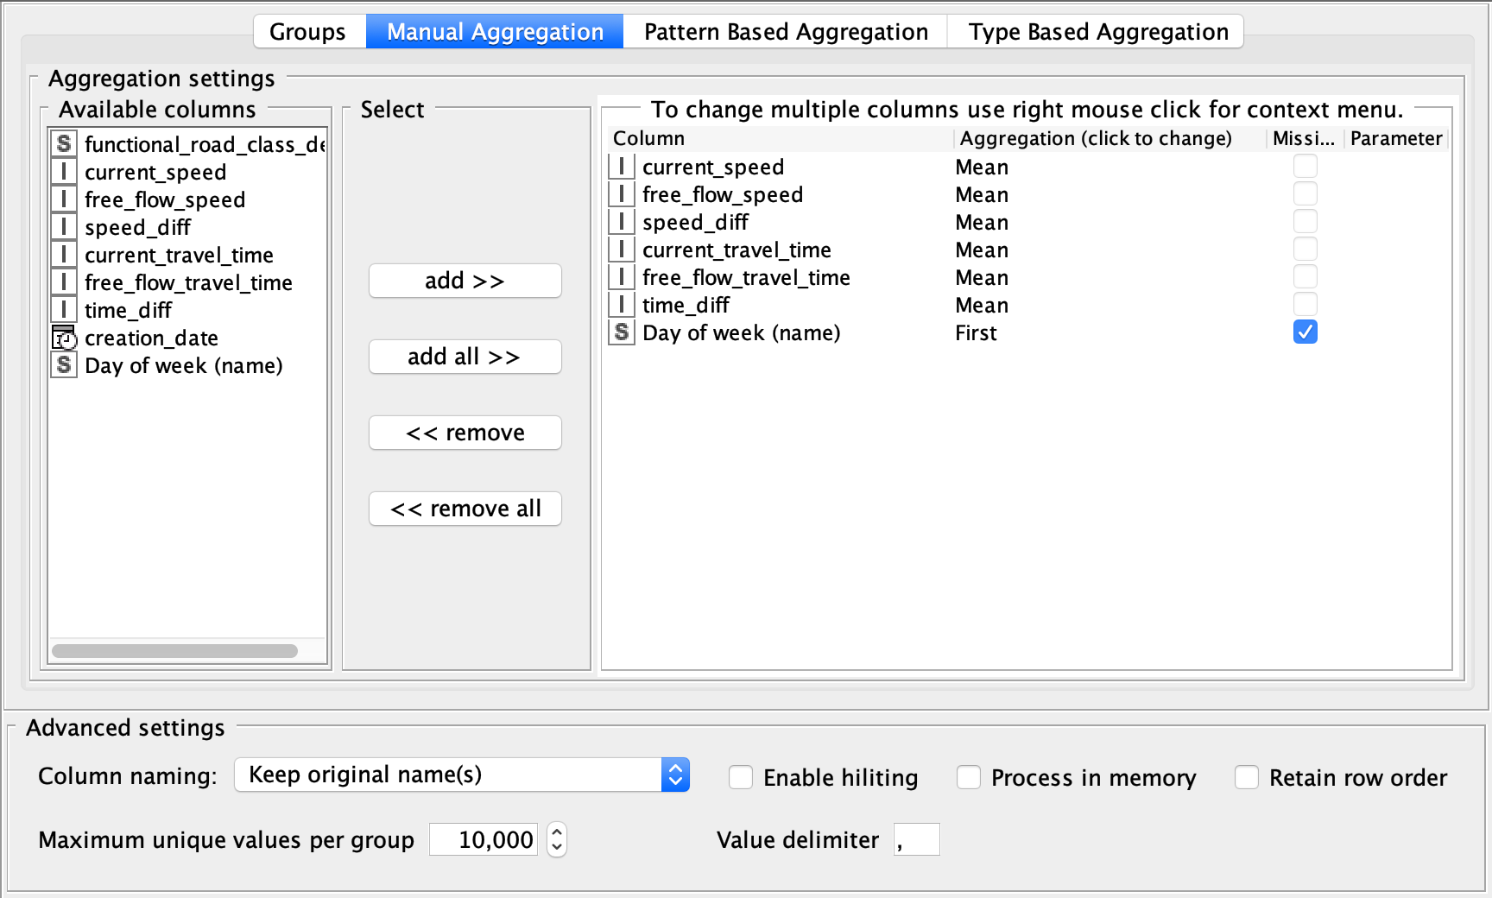
Preparação do dataset traffic flow Braga

Slide 4

Preparação dos dados
$$dist(A, B) = R ×\arccos{(\sin{(latA})×\sin{(latB})+\cos{(latA)×\cos{(latB)×\cos\left(lonA−lonB\right))}}}$$
﻿$lat$_{A}: latitude do ponto A;
$lat$_{B}: latitude do ponto B;
$lon$_{A}: longitude do ponto A;
$lon$_{B}: longitude do ponto B;
R: raio da Terra.
Considerou-se como threshold=0.5 e removeram-se linhas repetidas.
Removeram-se as colunas: froam_road, to_road, affected_roads, latitute e longitude.

Slide 5
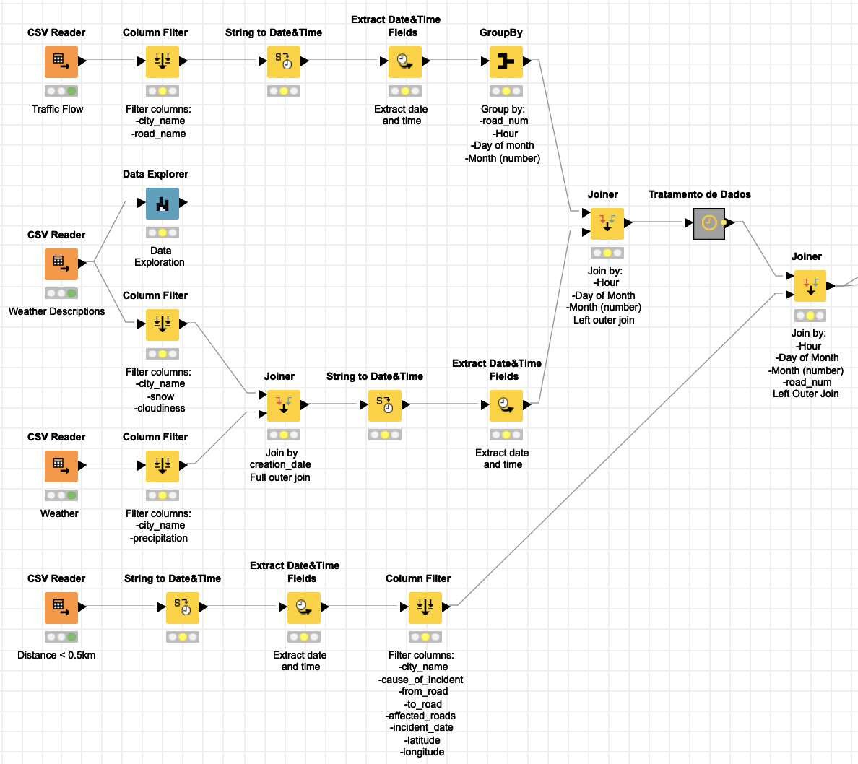
Preparação dos dados

Slide 6
Preparação dos dados
﻿Usaram-se árvores de decisão para tratar missing values;
Recorreu-se ao nodo Rank Correlation para remover colunas;
Adição do valor default -1 aos missing values das colunas relativas aos incidentes.

Slide 7




Problema
x_train[0]=$\left[\begin{matrix}1ª linha (24 horas) \\ 2ª linha \\ 3ª linha\end{matrix}\right]$
y_train[0]=${\left[\begin{matrix}. \\ . \\ .\end{matrix}\right]}_{24×1}$
x_train=24$×$3$×$11
y_train=24$×1$
﻿Remover dias incompletos;
Certificar que os dias são consecutivos.

Slide 8
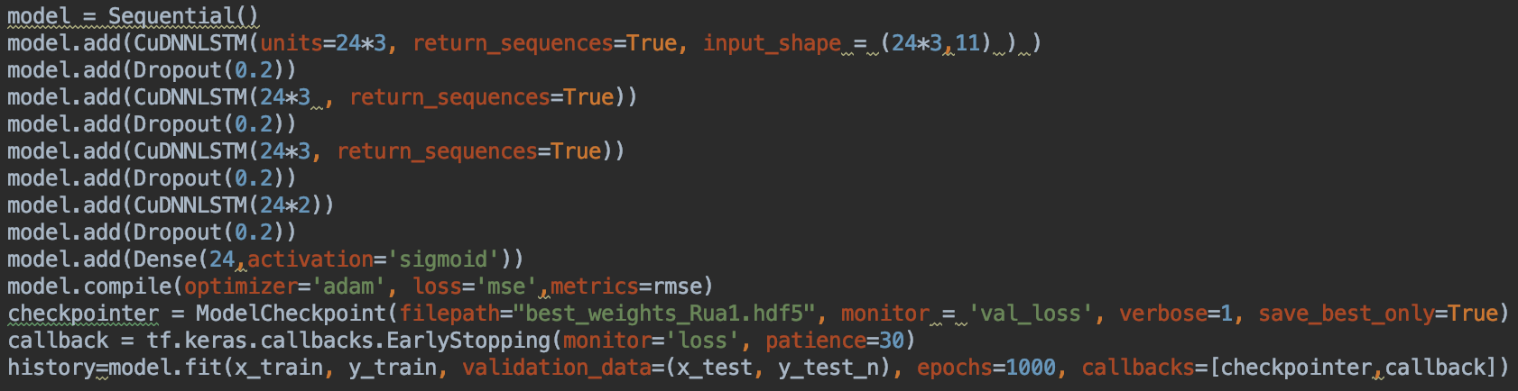

Modelo
Métricas de erro:
$average_diff=\frac{\sum_{i}{|{\hat{y}}_{i}−y_{i}|}}{24}$, onde i=0,...,23
$\max{diff}=max|{\hat{y}}_{i}−y_{i}$|, onde i=0,...,23

Slide 9
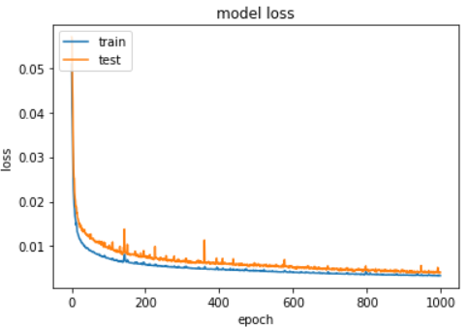
Resultados Rua 3

Slide 10
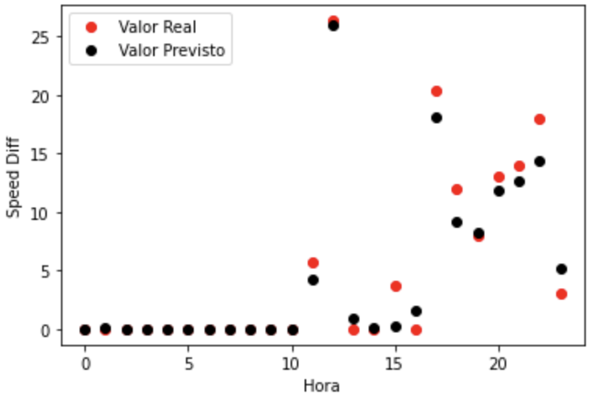
Resultados Rua 3
﻿average_diff=.90;
max_diff=3.67.

Slide 11
Resultados Rua 3
 | Número de Ocorrências | Average Diff | Max Diff
Segunda-Feira | 29 | 1.11 | 5.10
Terça-Feira | 32 | 1.26 | 5.21
Quarta-Feira | 21 | 1.12 | 4.69
Quinta-Feira | 28 | 1.34 | 5.52
Sexta-Feira | 26 | 1.10 | 4.58
Sábado | 40 | 1.25 | 4.77
Domingo | 24 | 0.57 | 3.28

Slide 12
Outros Resultados
﻿Dataset sem incidentes;
Testar os modelos criados com outras ruas.

Slide 13
﻿Redes Neuronais Recorrentes para previsão do fluxo de tráfego rodoviário
Universidade do Minho
﻿Classificadores e Sistemas Conexionistas
Bruno Fernandes
Vitor Alves
21 Maio 2020 Grupo 4

